Slide 1
Node.js

Slide 2
一、浏览器中的JavaScript
1. 浏览器中的JavaScript组成部分
浏览器中的JavaScript
JS核心语法
WebAPI
变量、数据类型
DOM操作
循环、分支、判断
BOM操作
函数、作用域、this
基于XMLHttpRequest的Ajax操作
etc…
etc…

Slide 3
2.JavaScript解析引擎
不同的浏览器使用不同的JavaScript
解析引擎：
·Chrome浏览器 => V8
·Firefox浏览器 => OdinMonkey
·Safri浏览器 => JSCore
·IE浏览器 => Chakra
·etc..
其中，Chrome浏览器的V8解析引擎性能最好！
浏览器
待执行的JS代码
JavaScript解析引擎

Slide 4
3.浏览器中的JavaScript运行环境
      运行环境：是指代码正常运行所需的必要环境。
Chrome浏览器运行环境
总结：
①V8引擎负责解析和执行JavaScript代码。
②内置API是由运行环境提供的特殊接口，只能在所属的运行环境中被调用。
V8引擎
内置API
Dom
Bom
Canvas
XMLHttpR
equest
JS内置
对象
etc…
待执行的JavaScript代码

Slide 5
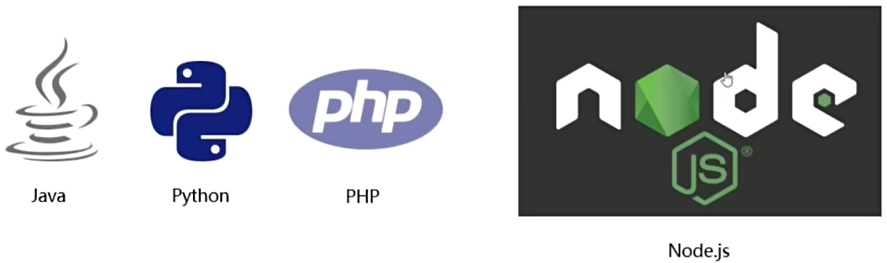
4.JavaScript能否做后端开发

Slide 6
二、Node.js简介
1.什么是Node.js？
简单的说 Node.js 就是运行在服务端的 JavaScript；
Node.js是一个基于Chrome JavaScript 运行时建立的一个平台。

Slide 7
2.Node.js 特点
单线程和事件驱动架构：Node.js 使用单线程来处理请求，但通过事件驱动和非阻塞 I/O 操作的特性，使其可以高效地处理大量并发连接，而不会阻塞线程；
异步和非阻塞 I/O：这使得 Node.js 能够处理高并发的请求，非常适合 I/O 密集型应用，如文件读取、数据库操作和网络请求；
跨平台支持：Node.js 可以在 Windows、Linux 和 macOS 等多个操作系统上运行；
庞大的生态系统：Node.js拥有一个名为npm（Node Package Manager）的生态系统，其中有丰富的第三方库和模块，可以用来扩展功能和加速开发。

Slide 8
3.Node.js的应用场景
Web 服务器：由于其高效的处理并发请求的能力，常被用于构建快速、可扩展的 web 服务器。
实时应用：例如聊天应用、实时协作工具等。
API 服务：Node.js 很适合用来开发 RESTful API 和 GraphQL 服务。
命令行工具：Node.js 还可以用于构建 CLI（command-line interface） 工具，利用其易用的库和包管理器进行快速开发。
Notes:
CLI：命令行界面（英语：command-line interface）
GraphQL 是一种开源的 API 查询语言 与 服务器端运行时，由 Meta（原 Facebook）2012 年内部开发、2015 年开源，现由 GraphQL 基金会维护。它让客户端能精确请求所需数据，一次请求获取全部所需内容，从根本上解决传统 REST API 常见的过度获取与获取不足问题。

Slide 9
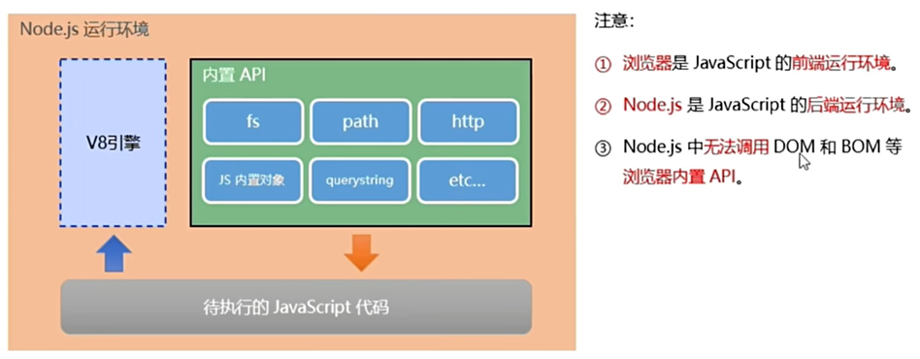
4.Node.js的运行环境

Slide 10
5.Node.js的安装
登陆网站：
https://nodejs.org/en
安装成功测试：
$ node -v
Notes:
https://nodejs.org/en

Slide 11
三、Node.js开发
1.Node.js 创建第一个应用
使用 Node.js 时，我们不仅仅在实现一个应用，同时还实现了整个 HTTP 服务器；
Node.js 应用是由哪几部分组成的：
  require 指令：在 Node.js 中，使用 require 指令来加载和引入模块，引入的模块可以是内置模块，也可以是第三方模块或自定义模块。
  创建服务器：服务器可以监听客户端的请求，类似于
  Apache 、Nginx 等 HTTP 服务器。
  接收请求与响应请求 ：
https://www.runoob.com/nodejs/nodejs-tutorial.html
Notes:
var http = require(‘http’);以上使用 CommonJS 规范的 require 方法导入 http 内置模块；
也可以用 ES6 模块规范来导入： import http from 'http';

Slide 12
Node.js中模块的分类：
Node.js中根据模块来源的不同，将模块分为了3大类，分别是：
  内置模块(内置模块是由Node.js官方提供的，例如fs、path、http等)；
  自定义模块(用户创建的每个.js文件，都是自定义模块)；
  第三方模块(由第三方开发出来的模块，并非官方提供的内置模块，也不是用户创建的自定义模块，使用前需要先下载)；

Slide 13
加载模块：
使用强大的 require() 方法，可以加载需要的内置模块、用户自定义模块、第三方模块进行使用。例如：
// 1. 加载内置的 fs 模块
const fs = require('fs’)
// 2. 加载用户自定义模块
const custom = require('./custom.js’)
// 3. 加载第三方模块
const moment = require('moment')

Slide 14
第三方模块（包）：
为何用？
由于Node.js的内置模块仅提供了一些底层的API，导致在基于内置模块进行项目开发时，效率很低。包是基于内置模块封装出来的，提供了更高级、更方便的API，极大的提高了开发效率。
Notes:
3.为什么需要包？

Slide 15
包管理工具：
npm,Inc.公司提供了一个包管理工具，我们可以使用这个包管理工具（NodePackageManager，简称npm），这个包管理工具随着Node.js的安装包一起被安装到了用户的电脑上。大家可以在终端中执行npm-v命令，来查看自己电脑上所安装的npm包管理工具的版本号。
https://www.npmjs.com/
其中：
node_modules 文件夹用来存放所有已安装到项目中的包。require() 导入第三方包时，就是从这个目录中查找并加载包。
Notes:
注意：程序员不要手动修改 node_modules 或 package-lock.json 文件中的任何代码，npm 包管理工具会自动维护它们。

Slide 16
初次安装包后多了哪些文件:
初次安装包完成后，在项目文件夹下多一个叫做 node_modules 的文件夹和 package-lock.json 的配置文件。
package-lock.json 配置文件用来记录 node_modules 目录下的每一个包的下载信息，例如包的名字、版本号、下载地址等。

Slide 17
2.Express
Express是基于Node.js平台，快速、开放、极简的Web开发框架。
通俗的理解：Express的作用和Node.js内置的http模块类似，是专门用来创建Web服务器的。
Express的本质：就是一个npm上的第三方包，提供了快速创建Web服务器的便捷方法。
Express的中文官网：
http://www.expressjs.com.cn/
Notes:
下载express，放入安装的根目录下，执行命令行

Slide 18

进一步理解Express：
使用Node.js提供的原生http模块也可以创建Web服务器，但http内置模块用起来很复杂，开发效率低；Express是基于内置的http模块进一步封装出来的，能够极大的提高开发效率。

Slide 19
Express的基本使用：
监听GET请求：
通过app.get()方法，可以监听客户端的GET请求，具体的语法格式如下：
app.get('请求URL'，function(req，res){/*处理函数*/})
//参数1：客户端请求的URL地址
//参数2：请求对应的处理函数
// req：请求对象（包含了与请求相关的属性与方法）
// res：响应对象（包含了与响应相关的属性与方法）

Slide 20
监听POST请求
通过app.post()方法，可以监听客户端的POST请求，具体的语法格式如下：
app.post('请求URL'，function(req，res){/*处理函数*/})
//参数1：客户端请求的URL地址
//参数2：请求对应的处理函数
// req：请求对象（包含了与请求相关的属性与方法）
// res：响应对象（包含了与响应相关的属性与方法）

Slide 21
把内容响应给客户端:
通过res.send()方法，可以把处理好的内容，发送给客户端：
app.get(‘/user/’, (req, res) => {
//向客户端发送JSON对象
res.send ({“name”:’zs’,”age”:20,”gender”:’男’})
})
app.post(‘/user’,(req,res)=>{
//向客户端发送文本内容
res.send(‘请求成功’)
})

Slide 22
上机实验三：留言板制作
上机指导书：
上机报告：
上机时间：

Slide 23

单选题
1分
此题未设置答案，请点击右侧设置按钮
1.以下哪一项不是WebAPI?
A
BOM
B
DOM
C
JSON
D
XMLHTTPRequest
提交

Slide 24
单选题
1分
2.node.js基于以下哪一个JS的解析引擎？
此题未设置答案，请点击右侧设置按钮
A
JSCore
B
OdinMonkey
C
V8
D
Chakra
提交

Slide 25
单选题
1分
此题未设置答案，请点击右侧设置按钮
3.不需要用require语句加载的第三方模块为（）？
A
express
B
mysql
C
body-parser
D
npm
提交

Slide 26
项目概述：
该程序使用 HTML、CSS、JavaScript 作为前端，Node.js 和 Express 作为后端，MySQL 作为数据库。
环境要求：
在开始安装之前，请确保您的系统满足以下要求：
Node.js
npm（Node.js 包管理器，通常随 Node.js 一起安装）
Express
- MySQL

